Slide 1

데이터베이스
후원 관리 시스템
정보통신공학과
- 22112227 이유정(팀장)
- 22012200 김진하
- 22112138 이지연
- 22012464 이혜원
- 22112142 최혜원

Slide 2

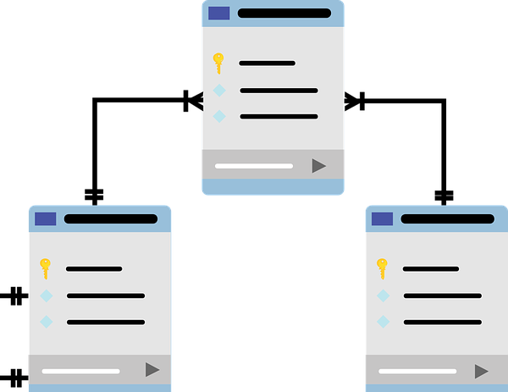



데이터베이스
목차
01
02
03
04
05
시스템 소개
ERD
구현 기능 소개
시현
QnA

Slide 3


후원 관리 시스템 소개
후원 관리 시스템
1. 시스템 소개
- 하나의 후원 플랫폼에서 다양한 후원 프로그램들을 제공
- 후원자들은 자신의 관심과 가치관에 맞는 프로그램을 손쉽게 찾고,
후원을 진행
- 각 프로그램의 진행 현황과 자금 사용 내역은 투명하게 공개
- 후원자들은 자신들의 기부 현황 확인 가능
‘행복 팍팍 & 사랑 송송’
김장김치 나눔 행사
화성시동탄노인복지관
후원하기
2. 시스템 목표
- 후원자와 수혜자 모두에게 신뢰와 후원의 가치를 제공
어르신의 산타가 방문합니다!
3. 시스템 사용자
4. 서비스 관리자
실버벨노인종합복지관
후원자
프로그램 운영 단체
시스템 담당직원
후원하기
회원가입
후원내역
확인
후원 프로그램 운영
후원내역 조회
승인/반려/삭제
카테고리 추가/삭제
후원자 조회

Slide 4
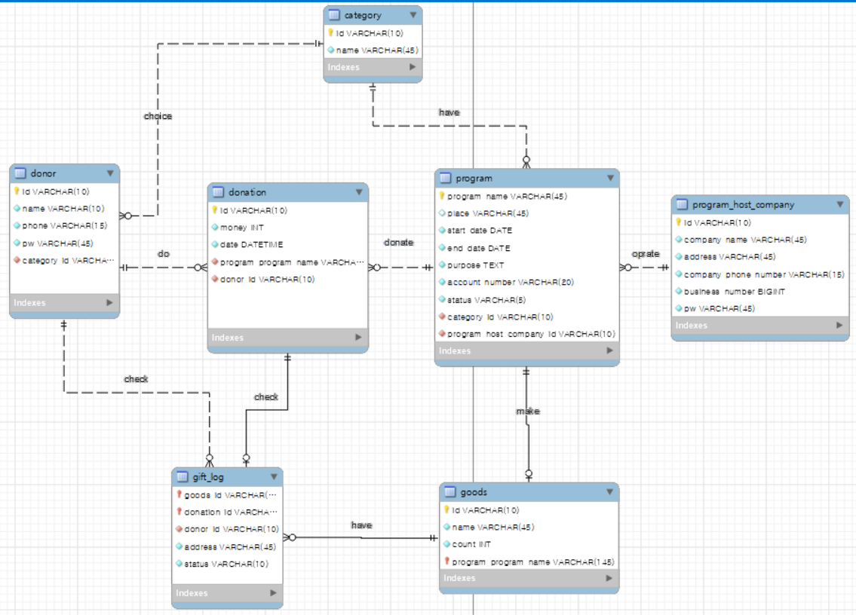
2. ERD
후원 관리 시스템
전체 ERD 구조 추가 해주실분.. 감사합니다 (이거 수정전임)
account : 후원계좌
donor : 후원자
donation : 후원
program : 프로그램
program host company
: 프로그램 회사
goods : 굿즈
goods_log : 굿즈 배송 정보
category : 카테고리

Slide 5
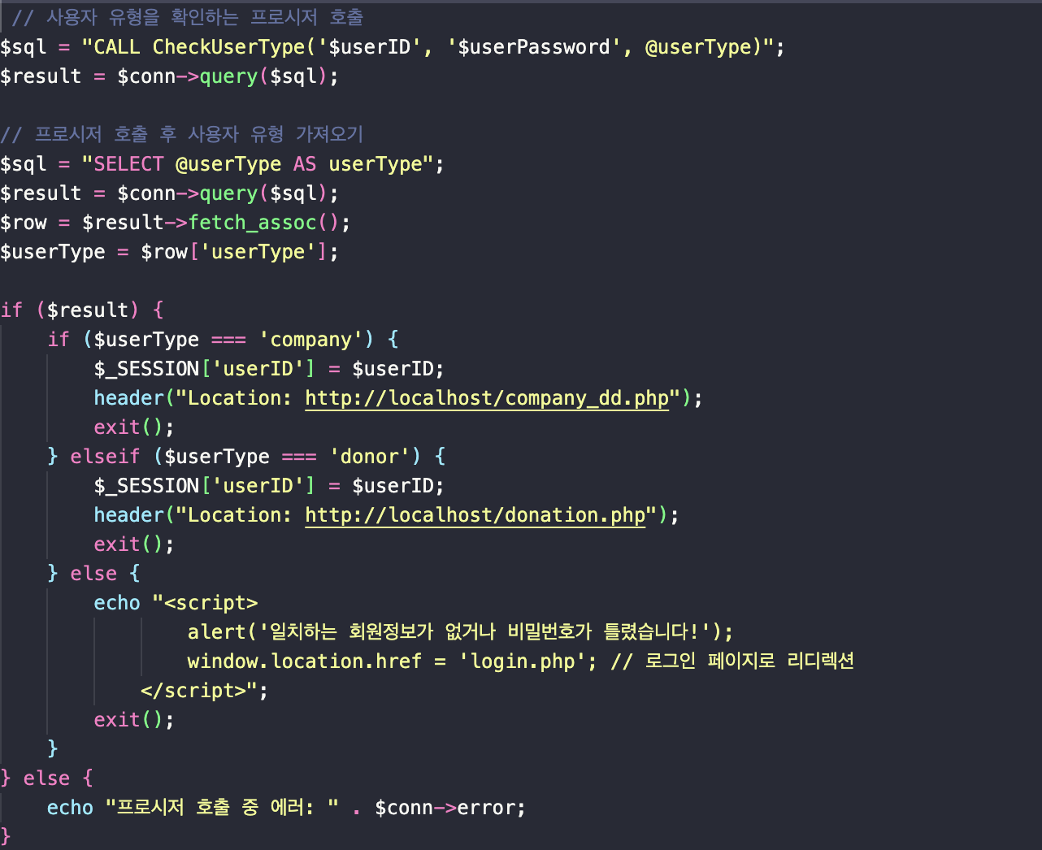
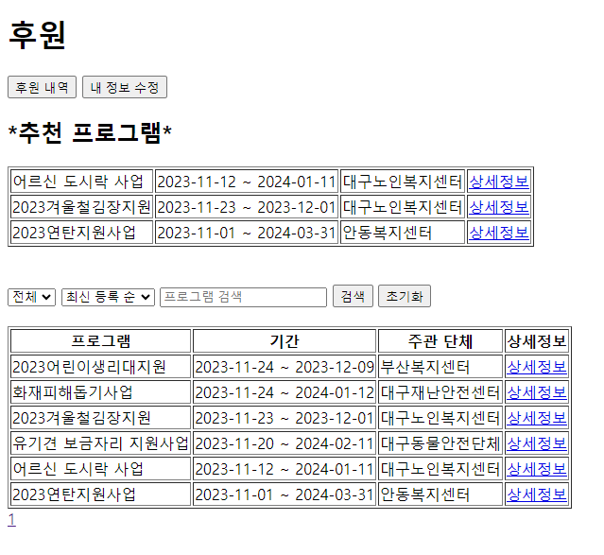
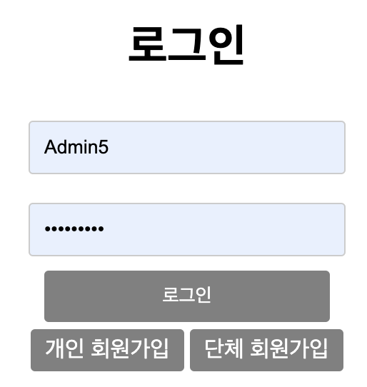
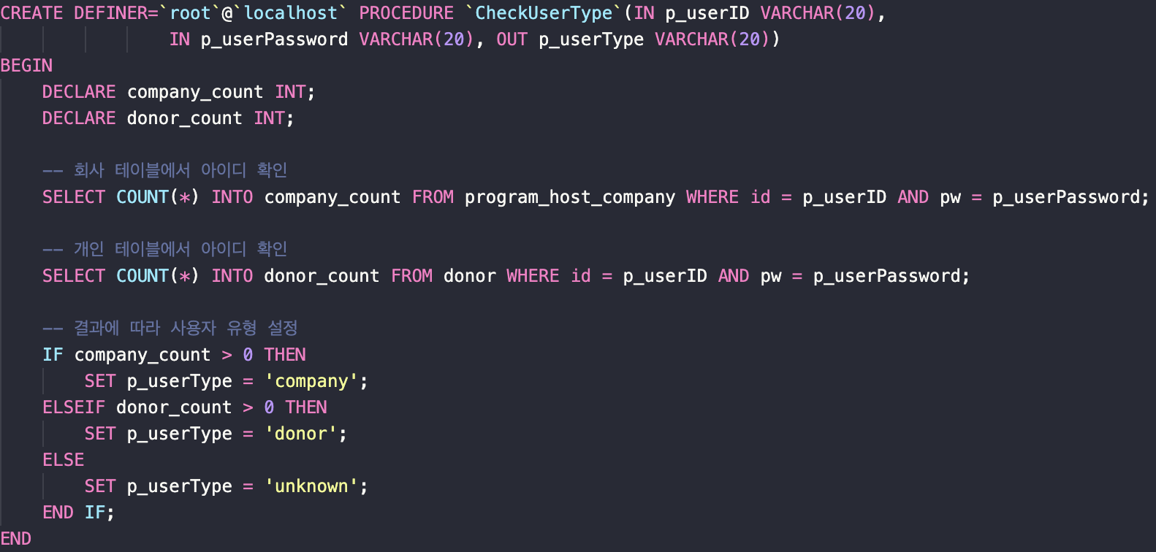
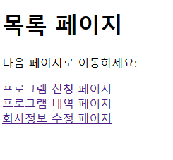
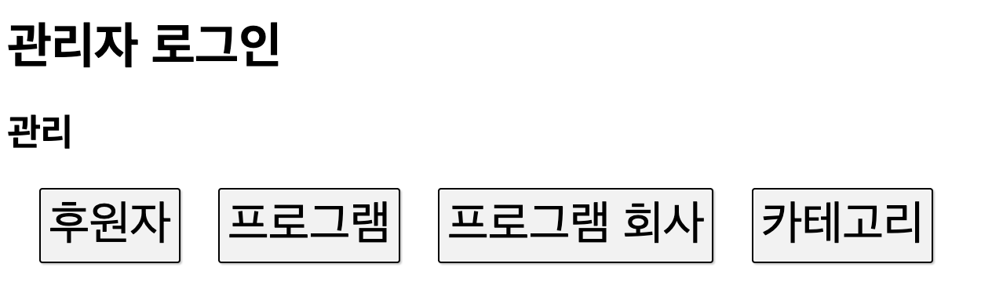
3. 구현 기능 소개 : 로그인
후원 관리 시스템
▶login.php 일부 : 프로시저 호출하여 사용자 구분
로그인 페이지
- 기능 목표 : 로그인 시 프로시저로 사용자 구분하여 각각의 역할에 따라 다른 페이지로 리디렉션 한다.
- 기능 : 사용자가 입력한 id로 후원자, 프로그램 회사,관리자로 구분하고, 각 페이지로 이동
1) 후원자 : donor 테이블에서 사용자 아이디와 비밀번호 검증 -> donor.php
2) 프로그램 회사 : program_host_company 테이블에서 id/pw 검증 -> program_index.php
3) 관리자 : Admin으로 시작하는 아이디, 비밀번호는 admin1234로 통일 -> manager_login.php
▶로그인 프로시저 일부

Slide 6
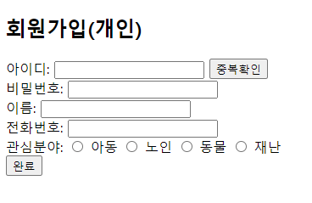
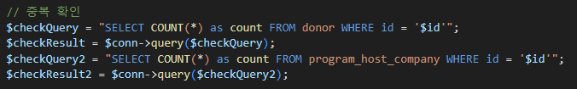
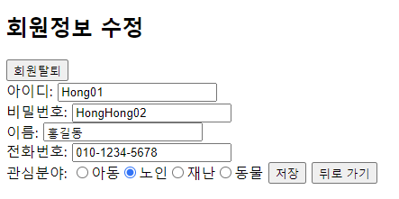
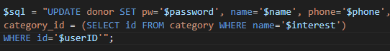
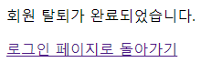
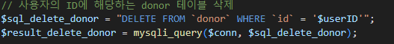
3. 구현 기능 소개 (후원자) : 회원가입, 정보수정
후원 관리 시스템
▶아이디 중복확인(donor와 program_host_compnay와 겹치는 아이디가 있는지)
▶가입정보를 donor테이블에 삽입
▶donor 테이블에 새로 수정한 정보로 UPDATE
▶회원탈퇴를 누르면 해당하는 정보 삭제

Slide 7
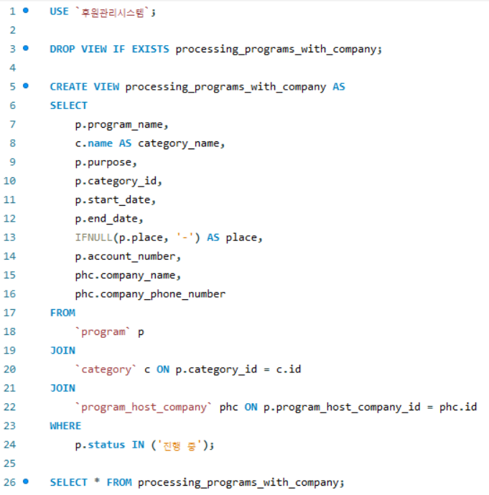
3. 구현 기능 소개 (후원자) : 프로그램 정보 뷰(view)
후원 관리 시스템
- 사용자에게 보여줄 프로그램의 정보만 가져와 뷰로 생성하여
보안을 강화.
- 현재 ‘진행 중’인 프로그램의 정보만 가져올 수 있도록 함.
- 후원페이지, 후원 내역 페이지에서 사용.

Slide 8
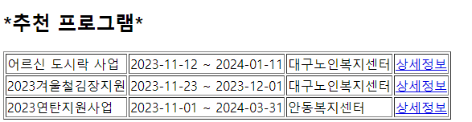
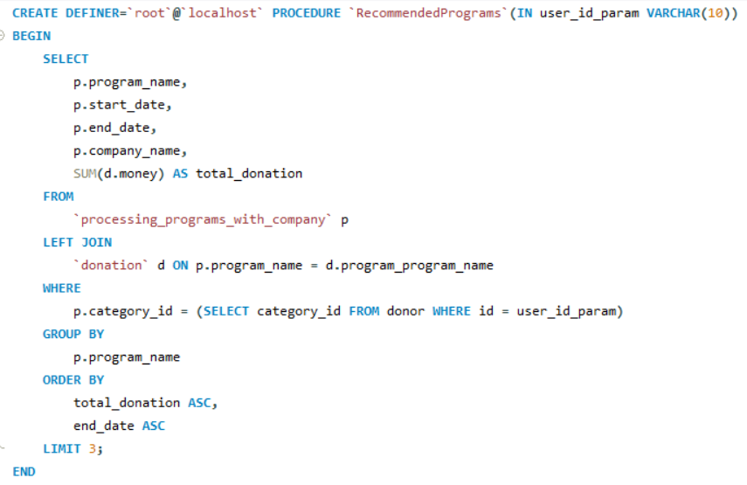
3. 구현 기능 소개 (후원자) : 프로그램 추천 서비스
후원 관리 시스템
기능 목표 : 사용자 맞춤 프로그램을 추천
기능 : 사용자의 선호 카테고리에 해당하는 프로그램 중,
총 모금액이 적은 순서대로 정렬하여 최대3개의 프로그램을
추천함,
만약 모금액이 같다면, 마감기한이 임박한 순으로 정렬,
하나의 프로그램과 연결된 모든 donation의 money를 합산해야 하기 때문에 프로시저를 이용함.
▶ 사용자 맞춤 추천 프로그램을 추천하는 프로시저

Slide 9
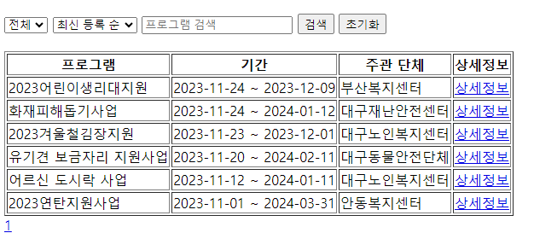
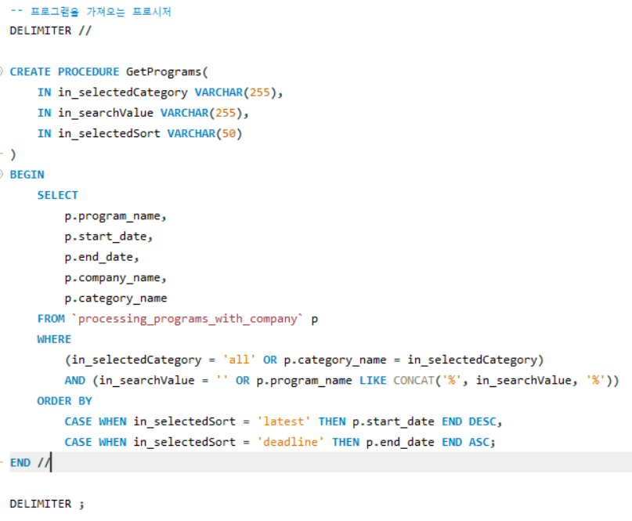
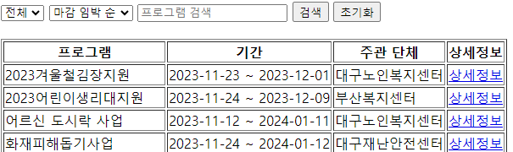
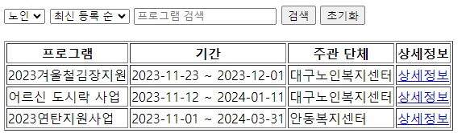
3. 구현 기능 소개 (후원자) : 모든 프로그램 정보
후원 관리 시스템
기능 : 카테고리와 정렬 순을 선택하여 그에 해당하는 프로그램을 볼 수 있음, 프로그램 검색 가능.
▶ 정렬 기능
사용한 모습
▶ GetPrograms 프로시저를 통해 프로그램 정보를 가져옴

Slide 10
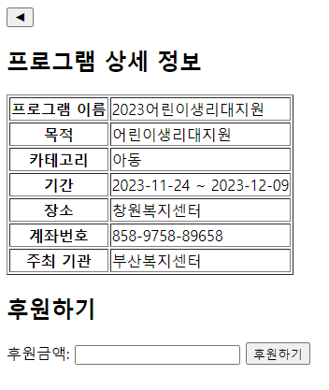
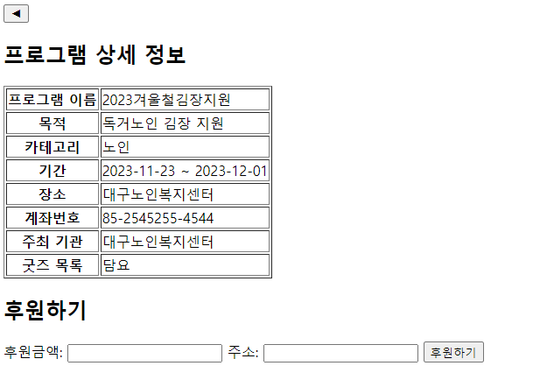
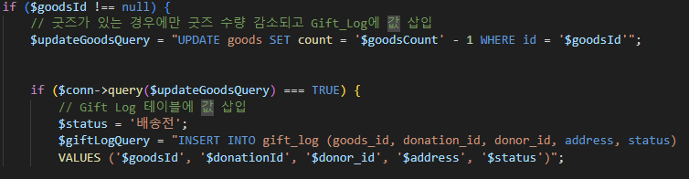
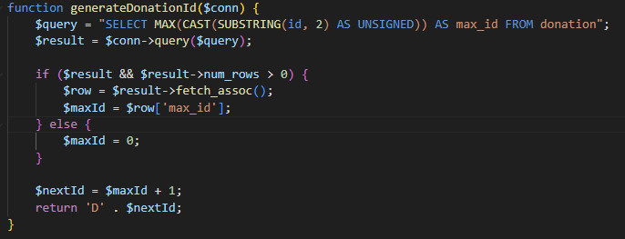
3. 구현 기능 소개 (후원자) : 후원하기
후원 관리 시스템
view에서 프로그램 정보를 불러옴
굿즈에 대한 정보를 불러옴
후원하기를 누르면 donation(후원) 테이블에 INSERT
굿즈가 있는 경우, 굿즈수량-1, gift_log 테이블에 INSERT
▶굿즈 없는 경우 : 굿즈 목록 X,
후원금액만 적도록 함
▶굿즈가 있는 경우 : 굿즈목록 생성, 후원금액과 주소를 작성하는 칸 생성
▶굿즈 수량이 0인 경우 : 품절 표시 및 주소입력창 삭제
기능: 프로그램에 대한 상세정보를 보고
후원을 할 수 있음.
▶ donation(후원) 테이블의 id를 생성하는 함수 : id가 D1, D2, D3 형태로 생성됨

Slide 11
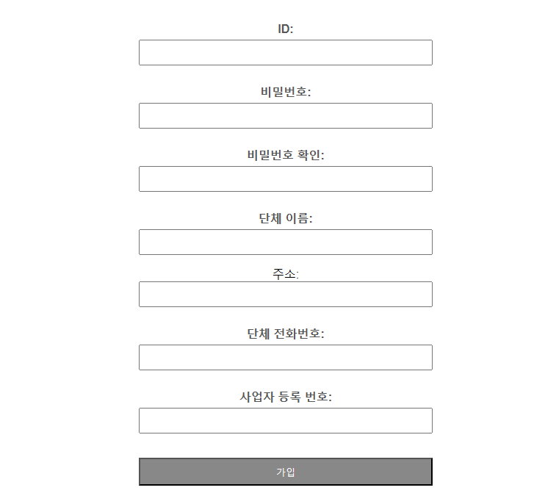
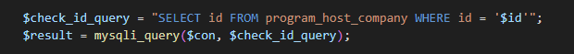
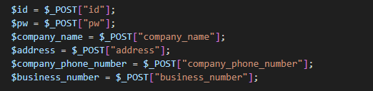
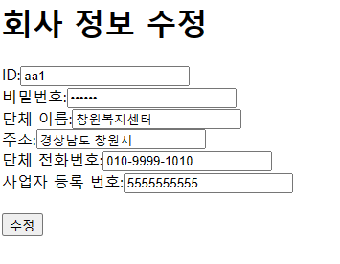
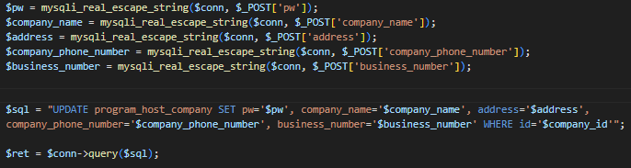
3. 구현 기능 소개 (프로그램 회사)
후원 관리 시스템
▶ 아이디 중복 확인
▶ 가입 정보를 프로그램 회사 테이블에 삽입
▶ 프로그램 회사 테이블에 수정한 정보로 UPDATE

Slide 12
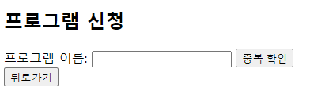
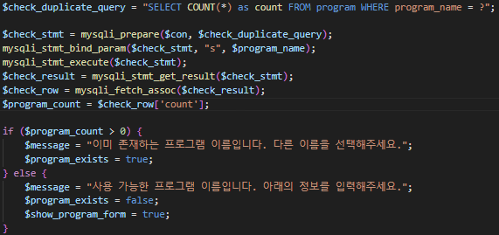
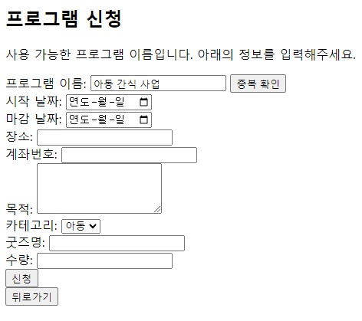
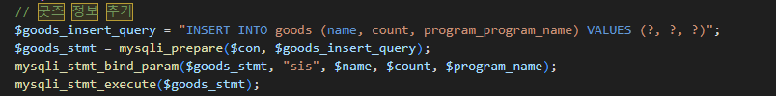
3. 구현 기능 소개 (프로그램 회사)
후원 관리 시스템
▶ 프로그램 이름 중복 확인
▶ 굿즈 테이블에 굿즈 정보 삽입
▶ 프로그램 테이블에 프로그램 정보 삽입

Slide 13
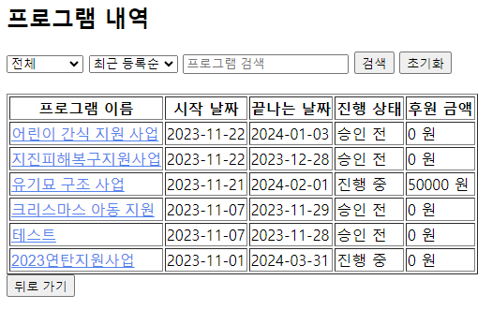
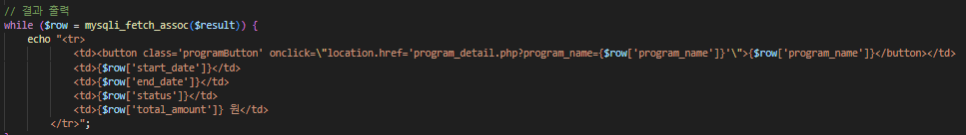
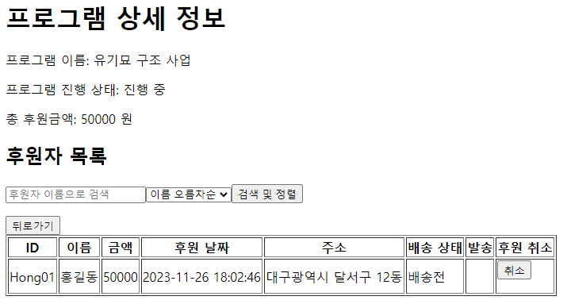
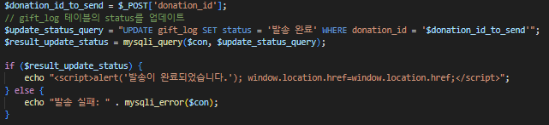
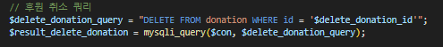
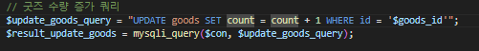
3. 구현 기능 소개 (프로그램 회사)
후원 관리 시스템
프로그램 총 후원 금액 확인 가능
프로그램 이름 클릭하면 상세 정보로 이동
발송 버튼 클릭하면
배송 상태를 배송 중으로
UPDATE
후원 취소 시 donation테이블에서 후원 삭제
굿즈 1개 증가

Slide 14
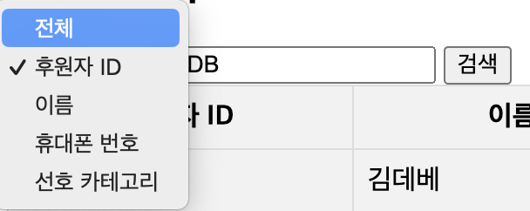
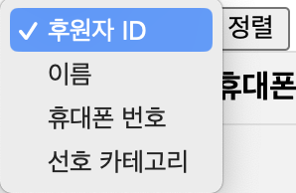
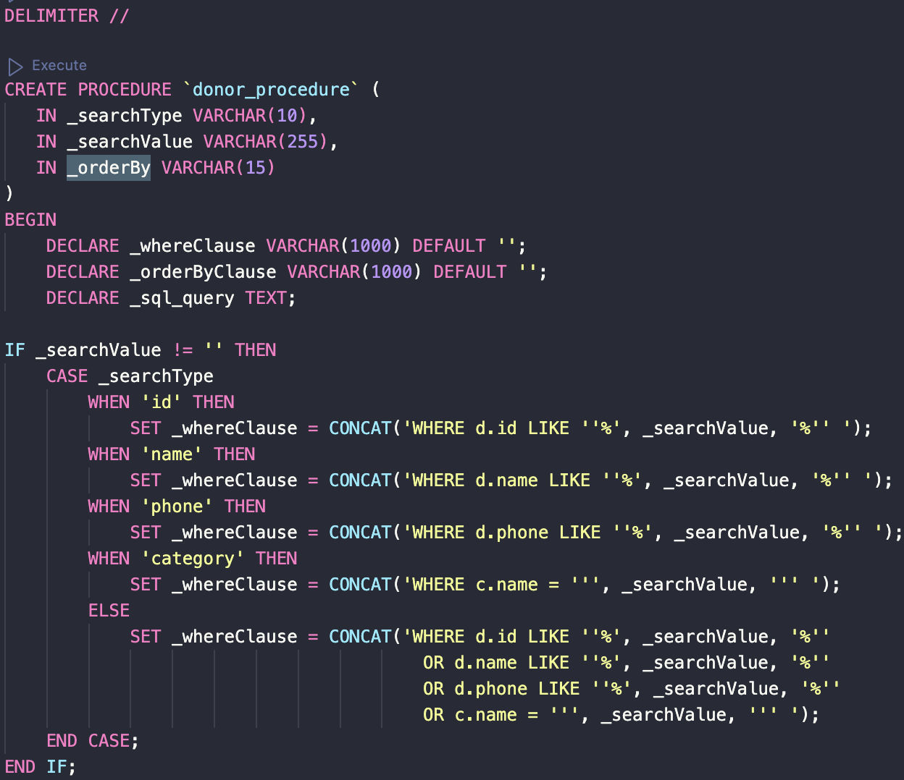
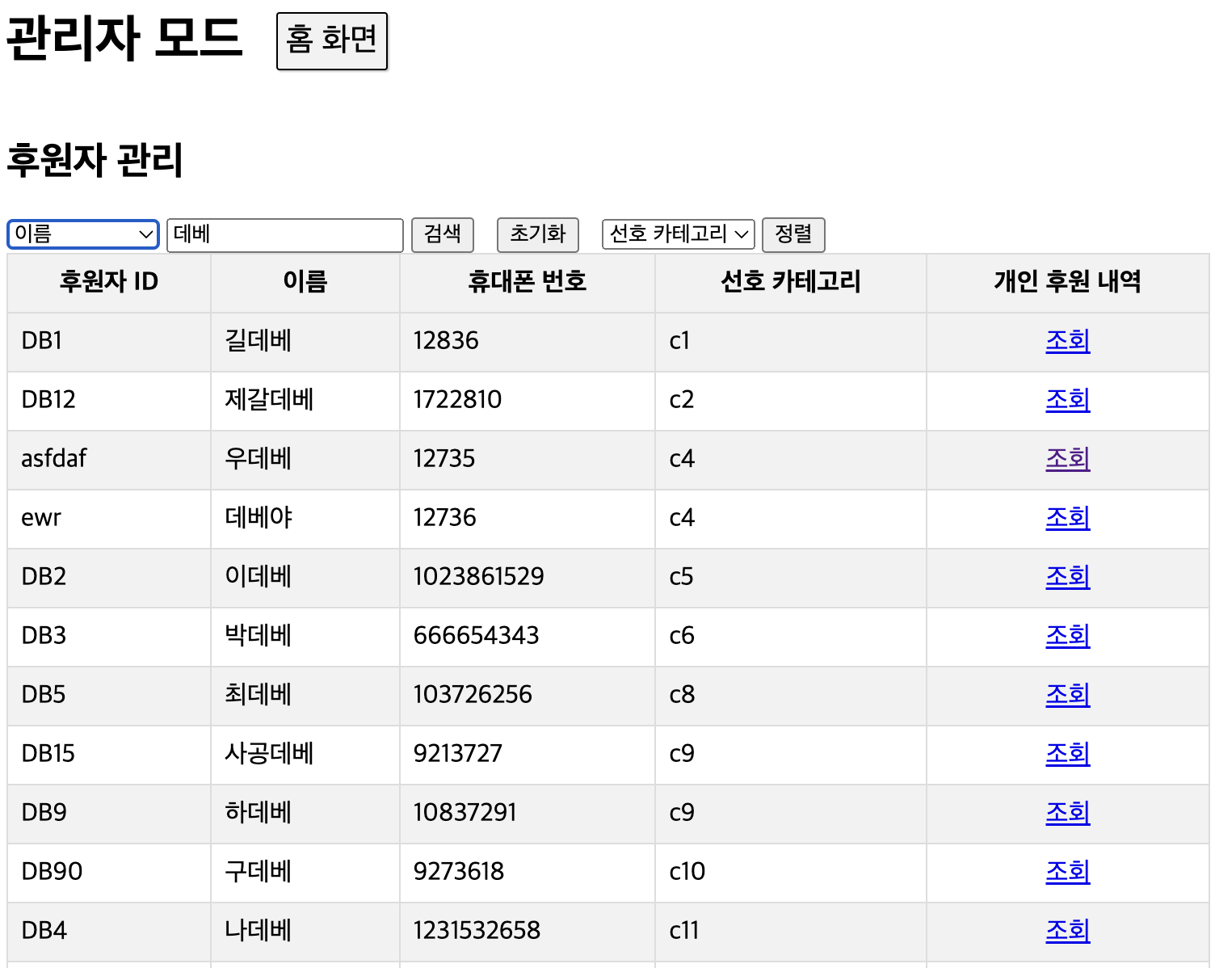
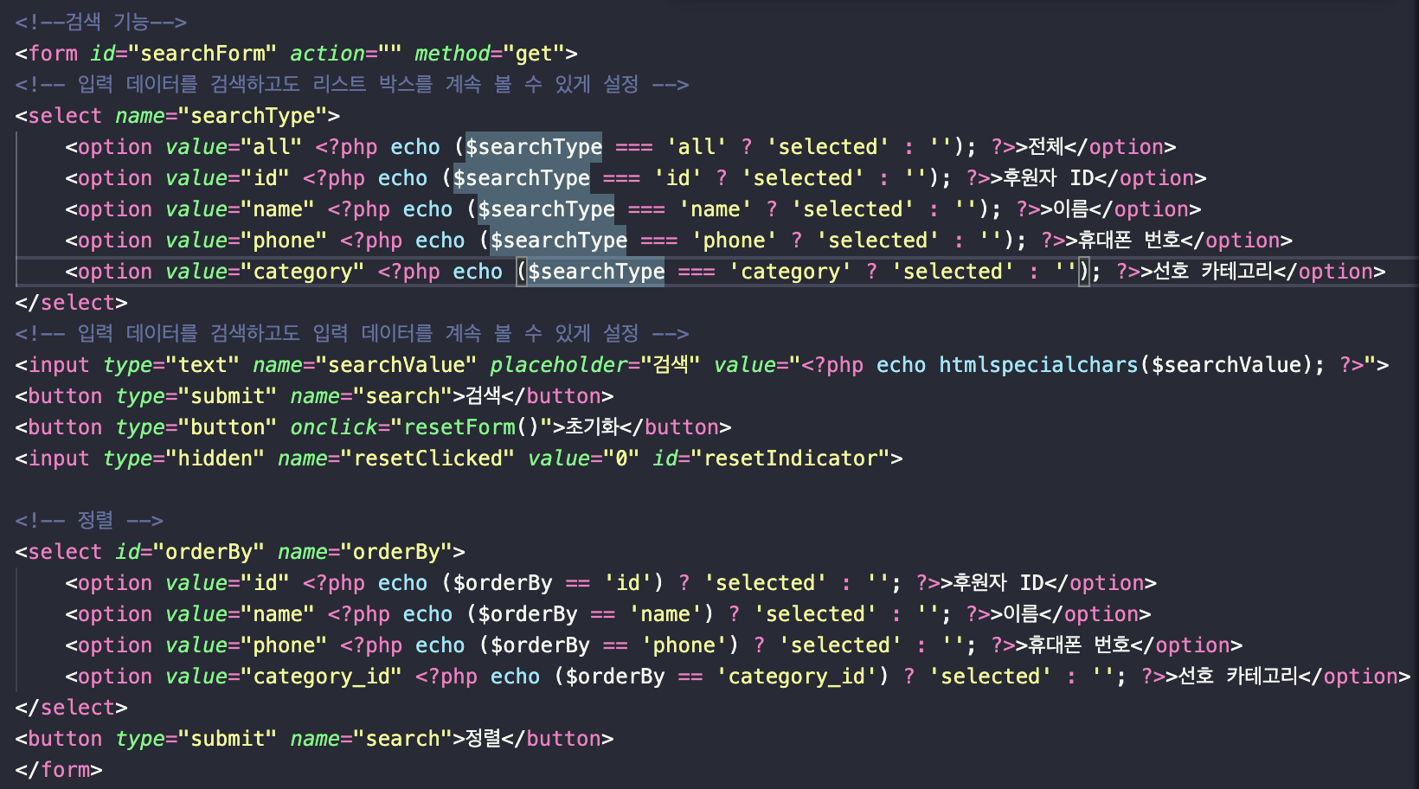
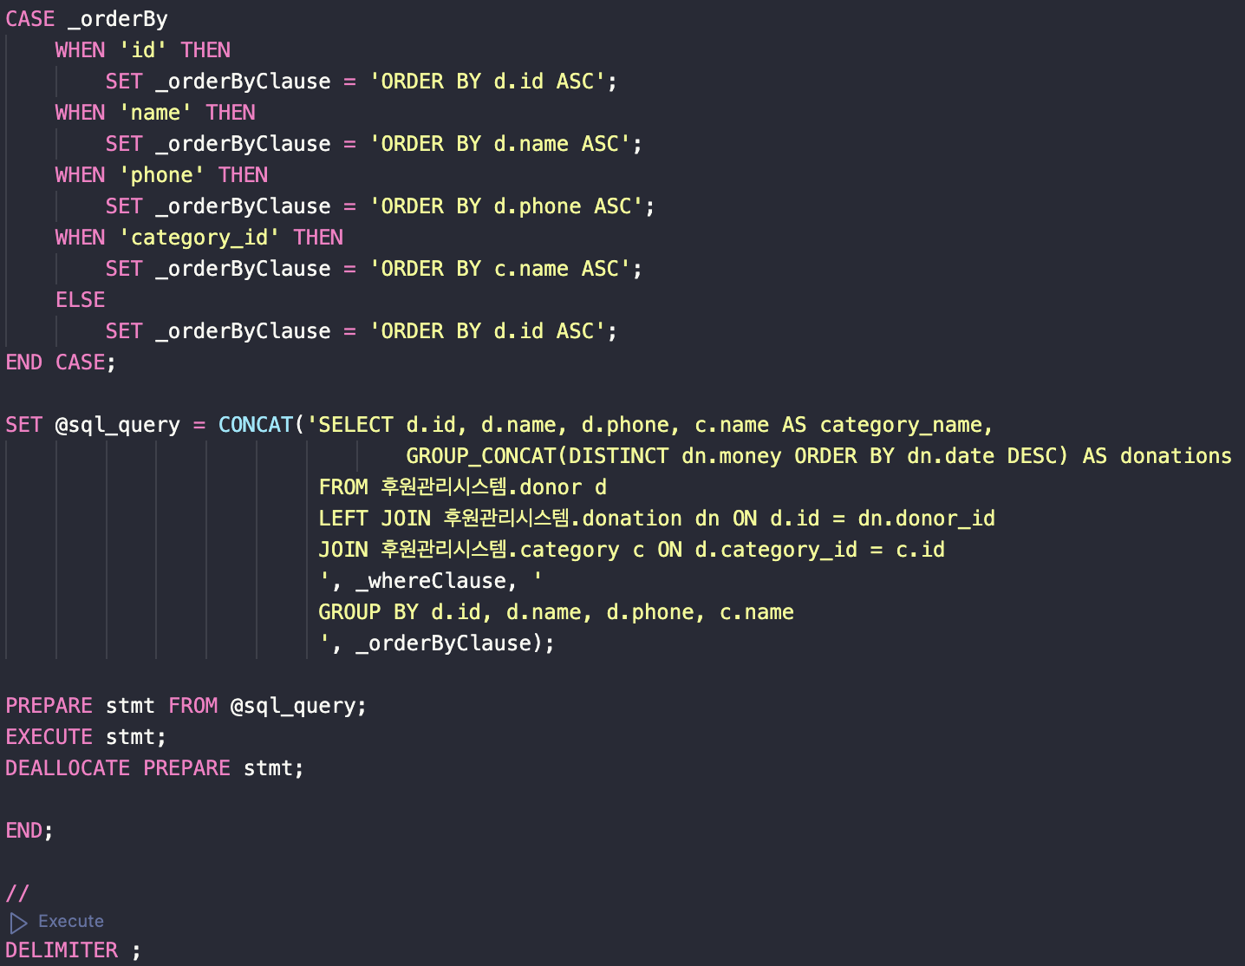
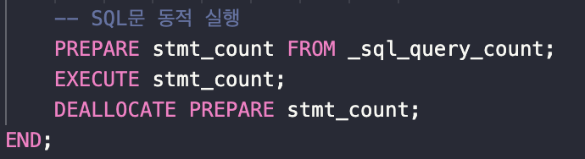
3. 구현 기능 소개 (관리자) : 후원자 관리
후원 관리 시스템
관리자가 후원자를 관리하는 페이지
- 기능 목표 : 관리자가 입력한 검색어,
선택한 리스트 박스(정렬 기준, 검색 기준)를
초기화 버튼 클릭 전까지 표시하여 관리자의
후원자 정보 조회를 편리하게 한다.
- 기능 : 검색(전체/후원자 id/이름/휴대폰 번호/
선호 카테고리), 정렬(후원자ID/이름/휴대폰
번호/ 선호 카테고리 ), 초기화, 개인 후원 내역
조회
▶ 후원자 검색/정렬 프로시저
검색 : LIKE, 한글자만 동일해도 검색
선호 카테고리는 정확한 category_id를
입력해야 검색되도록 구현
정렬 : ID / 이름 / 휴대폰 번호 / 선호 카테고리
▶ donor.php 일부
검색, 정렬해도 입력 데이터, 기준 볼 수 있도록 구현

Slide 15
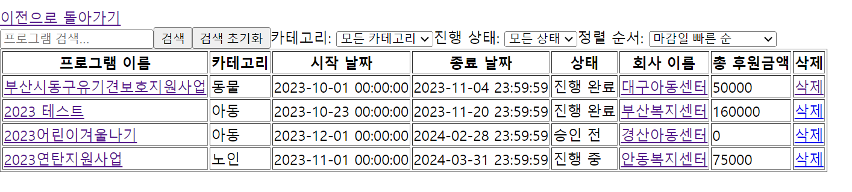
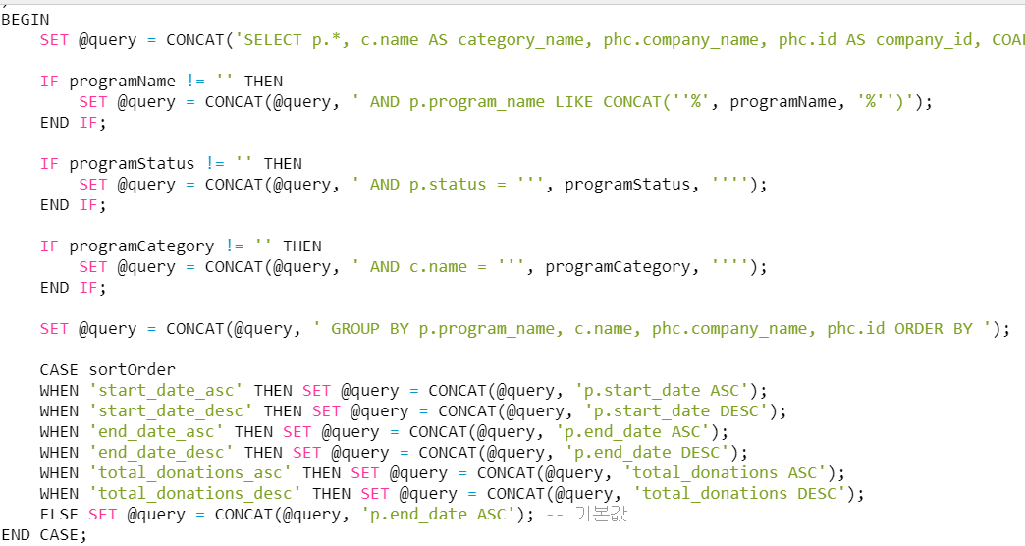
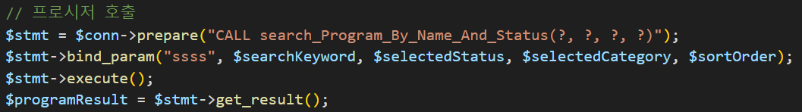



3. 구현 기능 소개 (관리자) : 프로그램 관리
후원 관리 시스템
▶검색프로시저
기능목표 : 관리자가 원하는 프로그램 볼 수 있게 함
- 카테고리, 상태별, 정렬 기능
- 검색 프로시저를 통해 프로그램 정보를 가져오고, 검색, 정렬 기능 포함

Slide 16


3. 구현 기능 소개 (관리자) : 프로그램 관리
후원 관리 시스템
기능목표 : 관리자가 프로그램 삭제
- 삭제 버튼을 이용해 프로그램 삭제
기능목표: 자동 상태 업데이트
기능
- 스케쥴러를 통해 자정마다 상태 업데이트
승인완료 -> 진행 중 (시작날짜 시작 된 경우)
- 진행 중 -> 진행 완료 (마감일 지난 경우)
- 마감일에서 3년이 지나면 프로그램 삭제

Slide 17




3. 구현 기능 소개 (관리자) : 프로그램 상세 관리
후원 관리 시스템
기능 목표: 관리자는 기부자를 확인
- 관리자는 기부자 검색, 정렬을
통해 확인
- 프로시저를 호출하여 후원자를
검색, 정렬 할 수 있음

Slide 18


3. 구현 기능 소개 (관리자) : 프로그램 상세 페이지
후원 관리 시스템
프로그램 상세 정보
기능목표: 관리자는 프로그램 상세정보를 확인함
- 승인 반려 버튼은 상세 정보에서 확인가능
- 승인 전인 프로그램 제외 버튼 비활성화

Slide 19


3. 구현 기능 소개 (관리자) : 프로그램 회사 관리
후원 관리 시스템
프로그램 회사 정보
기능 목표: 관리자는 회사를 확인할 수 있고 운영중인 프로그램을 볼 수 있음
- 전체 회사 볼 수 있음
- 회사 검색 가능
- 링크를 통해 프로그램 상세 정보 확인 가능
▶검색 프로시저

Slide 20





3. 구현 기능 소개 (관리자) : 카테고리 관리
후원 관리 시스템
관리자가 후원 프로그램 카테고리를 관리하는 페이지
- 기능 목표 : 관리자가 입력한 검색어, 선택한 리스트 박스(정렬 기준, 검색 기준)를
초기화 버튼 클릭 전까지 표시하여 관리자의 데이터 관리를 편리하게 한다.
- 기능 : 카테고리 추가, 카테고리 삭제, 검색(카테고리 ID, 카테고리 이름),
정렬(카테고리 ID, 카테고리 이름), 초기화
▶ category.php 일부
카테고리 추가, 삭제 기능 구현
조건 : ID C로 시작, ID와 name 중복 시 추가 불가
ID를 DESC 정렬하여 관리자의 번거로움↓
▶ category.php 일부
donor.php와 달리 ID LIKE 검색 가능
정렬 알고리즘 : C1, C11, C12, C100, C20...(X)
C100, C20, C12, C11, C1…(O)

Slide 21
시연 진행

Slide 22
감사합니다
Q&A

